Slide 1
BÁO CÁO TRƯỚC HỘI ĐỒNG KHOA HỌC KHOA KỸ THUẬT CƠ SỞ
Giáo trình điện tử
Cơ học lý thuyết
NHÓM TÁC GIẢ
Đại tá, TS Nguyễn Lê Văn — Chủ biên
Thiếu tá, ThS Đinh Văn Tứ — Tham gia biên soạn
Đề nghị thông qua có điều kiện về mặt khoa học–sư phạm
Đại úy, ThS Bùi Thanh Xuân — Tham gia biên soạn
KHÁNH HÒA · 2026
15:00
Notes:
SLIDE 1 · 0:35 · Nguyễn Lê Văn Kính thưa Hội đồng. Nhóm tác giả báo cáo một học liệu số có thể mở trực tiếp, quan sát hiện tượng cơ học và luyện tập ngoại tuyến. Đề nghị hôm nay là thông qua có điều kiện về mặt khoa học–sư phạm; chưa đề nghị xác nhận bản phát hành cuối. Nguồn: - DeCuongChiTietNop.docx:1-53

Slide 2
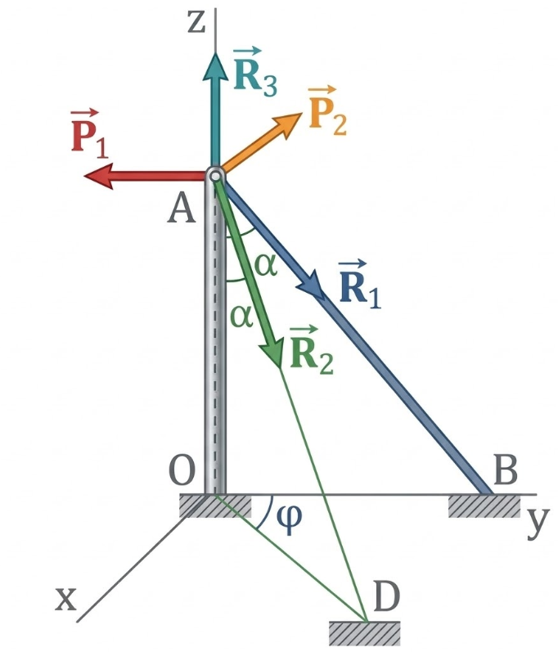
BÁO CÁO NGHIỆM THU
02
Ba mạch kiến thức, một mục tiêu đào tạo
Biến nội dung trừu tượng thành chuỗi học: đọc → quan sát → thao tác → tự kiểm tra.
45
Tĩnh học
Lực · liên kết · cân bằng
29
Động học
Chuyển động điểm · vật rắn
31
Động lực học
Lực · chuyển động · định lý tổng quát
+ 3 route bổ trợ: lời nói đầu · tác giả · tài liệu tham khảo
Hệ lực không gian · hình canonical Chương 1
HỘI ĐỒNG KHOA HỌC KHOA KTCS · 2026
data/content-manifest.json
2
Notes:
SLIDE 2 · 0:45 · Nguyễn Lê Văn Giáo trình bao phủ 108 route: 45 route Tĩnh học, 29 route Động học, 31 route Động lực học và 3 route bổ trợ. Công nghệ chỉ có giá trị khi giúp học viên nhìn thấy quan hệ cơ học, thao tác được tham số và tự kiểm tra kết quả. Nguồn: - data/content-manifest.json - DeCuongChiTietNop.docx:1-53

Slide 3
BÁO CÁO NGHIỆM THU
03
Một nguồn chuẩn, trách nhiệm truy vết rõ
DOCX là nguồn chuẩn; mọi đầu ra đều phải truy vết ngược về nội dung và người phụ trách.
01
Đại tá, TS Nguyễn Lê Văn — Chủ biên
Chủ biên · Chương 2–3
02
Thiếu tá, ThS Đinh Văn Tứ — Tham gia biên soạn
Chương 1 · mô phỏng minh họa
03
Đại úy, ThS Bùi Thanh Xuân — Tham gia biên soạn
Mô phỏng · code · trắc nghiệm
108
1 302
300
NGUỒN CHUẨN
CoHocLyThuyet_Full_New.docx
route
lần công thức
câu hỏi
→ HTML · PDF · package
HỘI ĐỒNG KHOA HỌC KHOA KTCS · 2026
data/content-manifest.json
3
Notes:
SLIDE 3 · 0:45 · Nguyễn Lê Văn Ba tác giả chịu trách nhiệm theo phần công bố trong đề cương; không có vùng nội dung vô chủ. Nguồn chuẩn là DOCX. HTML, PDF, package và dữ liệu kiểm thử đều được sinh, kiểm soát và đối chiếu với nguồn này. Nguồn: - data/content-manifest.json - DeCuongChiTietNop.docx:45-53

Slide 4
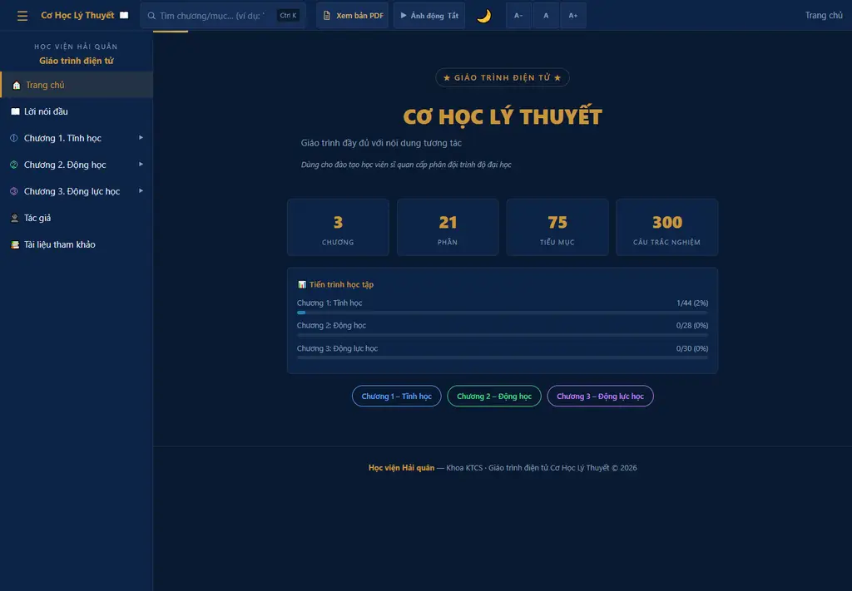
BÁO CÁO NGHIỆM THU
04
Học viên đi qua một vòng học khép kín
Tìm → học → quan sát → luyện tập → ghi nhớ.
01
Tìm
Mục lục · tìm kiếm · 108 route
02
Học
1 302 lần công thức · 127 hình
03
Quan sát
25 Sim2 · 10 Sim3 pilot
04
Luyện
300 câu hỏi · phản hồi tức thì
05
Ghi nhớ
Tiến độ · dấu trang · ghi chú
IMG-01 · trang chủ candidate qua HTTP
HỘI ĐỒNG KHOA HỌC KHOA KTCS · 2026
README.md:114-118
4
Notes:
SLIDE 4 · 1:05 · Đinh Văn Tứ Hành trình học là trục tổ chức chức năng, không phải danh sách nút bấm. Mỗi vòng học bắt đầu từ một bài cụ thể, cho phép quan sát hoặc thao tác, rồi kết thúc bằng tự kiểm tra và lưu tiến độ trên thiết bị. Nguồn: - README.md:114-118 - assets/designs/bao-cao-nghiem-thu-giao-trinh-dien-tu/assets/img-01-trang-chu-desktop-1440x1000.png

Slide 5
BÁO CÁO NGHIỆM THU
05
Từ nguồn chuẩn đến gói học ngoại tuyến
DOCX → chuyển đổi → QA → gói tĩnh → file:// hoặc HTTP.
DOCX chuẩn
Trang + dữ liệu
QA + manifest
Gói 372 tệp
file:// · HTTP
Không cần backend, Node hoặc Python trên máy học viên
KaTeX, PDF.js và Three.js được đóng gói cục bộ
Tiến độ, dấu trang và ghi chú lưu trên cùng thiết bị
HỘI ĐỒNG KHOA HỌC KHOA KTCS · 2026
README.md:3-13
5
Notes:
SLIDE 5 · 1:05 · Bùi Thanh Xuân Kiến trúc tĩnh giảm phụ thuộc hạ tầng, phù hợp khai thác qua USB hoặc mạng nội bộ. Công cụ phát triển chỉ dùng khi biên soạn và kiểm thử; máy học viên chỉ cần trình duyệt. Nguồn: - README.md:3-13 - docs/system-architecture.md

Slide 6
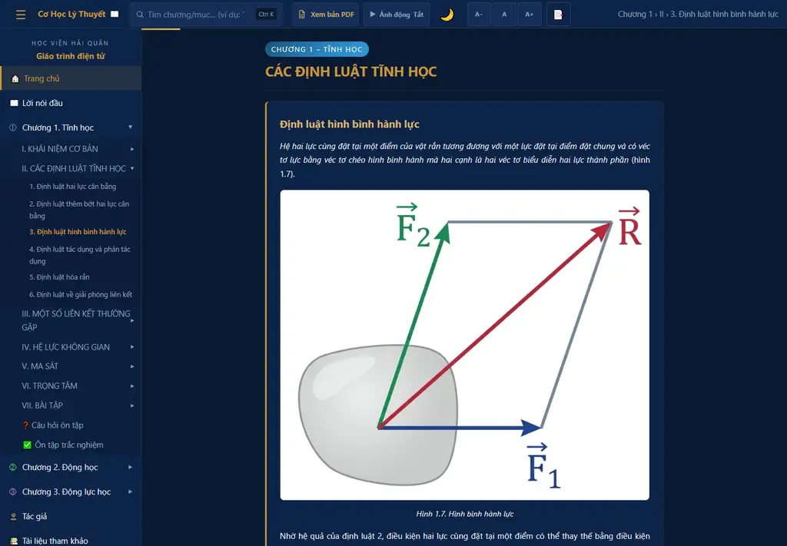
BÁO CÁO NGHIỆM THU
06
Một bài học đặt lý thuyết và hình cùng ngữ cảnh
127 hình · 1 302 lần công thức · phản hồi và mô phỏng tại đúng vị trí học.
Bằng chứng quan sát
Hình và công thức vector đặt cạnh phần giải thích
KaTeX/MathML giữ ký hiệu sắc nét khi phóng to
Câu hỏi trả phản hồi ngay sau lựa chọn
Nguồn và giới hạn thẩm định được công bố
Không suy rộng một ảnh đại diện thành thẩm định toàn bộ ba chương.
IMG-03 · học liệu Chương 1
HỘI ĐỒNG KHOA HỌC KHOA KTCS · 2026
data/content-manifest.json
6
Notes:
SLIDE 6 · 1:10 · Đinh Văn Tứ Đây là ảnh chụp thực tế của một bài học đại diện: văn bản, hình, công thức và điều hướng nằm trong cùng ngữ cảnh. Con số 1 302 là số lần xuất hiện công thức trong content manifest; registry ngữ nghĩa hiện có 702 hàng ánh xạ. Hai số này không được dùng thay thế nhau. Nguồn: - data/content-manifest.json - data/equation_mapping.json - assets/designs/bao-cao-nghiem-thu-giao-trinh-dien-tu/assets/img-03-hoc-lieu-ch1-2-3-1440x1000.png

Slide 7
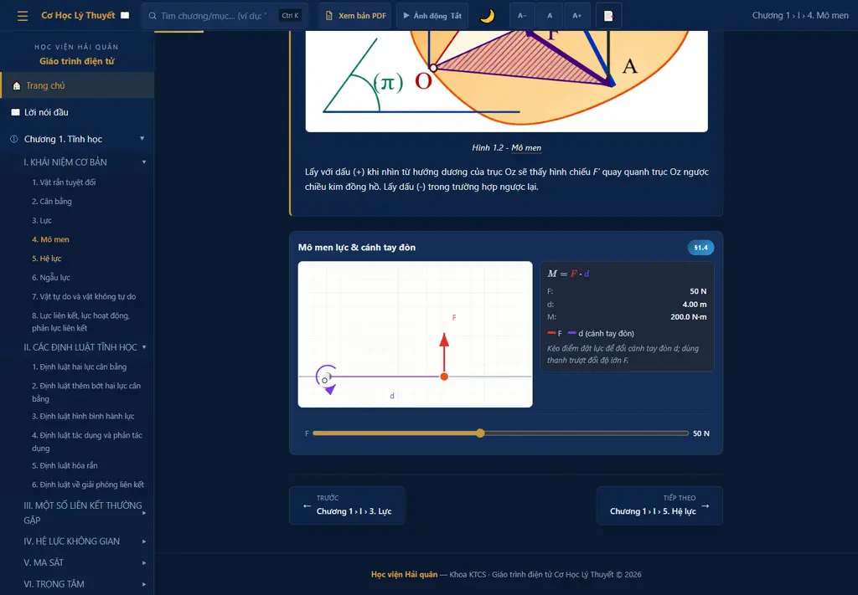
BÁO CÁO NGHIỆM THU
07
Ví dụ cơ học: mô men và cánh tay đòn
F = 50 N · d = 4,00 m → M = F·d = 200 N·m.
M = F · d
Đầu vào
F = 50 N; kéo điểm đặt lực để đổi d
Mô hình
Cánh tay đòn d đo vuông góc tới giá lực
Đầu ra
d = 4,00 m → M = 200 N·m
Phản hồi
Mũi tên chiều quay và readout cập nhật cùng state
IMG-04 · route ch1-1-4 · F = 50 N; d = 4,00 m
HỘI ĐỒNG KHOA HỌC KHOA KTCS · 2026
assets/designs/bao-cao-nghiem-thu-giao-trinh-dien-tu/assets/img-04-mo-men-ch1-1-4-1440x1000.png
7
Notes:
SLIDE 7 · 1:10 · Đinh Văn Tứ Ví dụ tại route ch1-1-4 cho thấy giá trị sư phạm của tương tác: học viên kéo điểm đặt lực thay vì chỉ đọc công thức. Ảnh chụp xác nhận F bằng 50 N, d bằng 4 mét và hệ thống tính M bằng 200 niutơn mét; mũi tên chiều quay cập nhật đồng thời. Nguồn: - assets/designs/bao-cao-nghiem-thu-giao-trinh-dien-tu/assets/img-04-mo-men-ch1-1-4-1440x1000.png - data/simulation-specifications.json

Slide 8
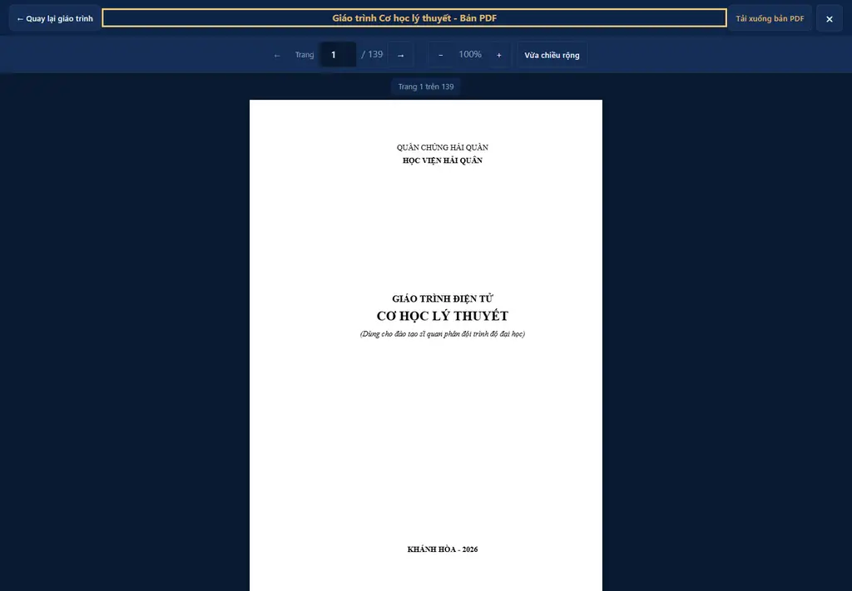
BÁO CÁO NGHIỆM THU
08
Demo 90 giây: kiểm chứng mô men từ gói offline
Mở offline → vào bài → thao tác Sim2 → đối chiếu PDF.
1 · Mở gói
2 · Thao tác mô men
3 · Đối chiếu PDF
00:00–00:15
00:15–00:30
00:30–01:00
01:00–01:15
01:15–01:30
Mở gói
Vào bài
Thao tác
Quan sát
Đối chiếu
package/index.html qua file://
Chương 1 › I › 4. Mô men
F = 50 N; kéo d đến 4,00 m
M = 200 N·m; chiều quay cập nhật
Mở PDF cục bộ rồi quay lại bài
HỘI ĐỒNG KHOA HỌC KHOA KTCS · 2026
release/2026.09.02-candidate/package/index.html
8
Notes:
SLIDE 8 · 1:30 · Bùi Thanh Xuân Tôi mở trực tiếp package/index.html, không dùng máy chủ. Từ trang chủ, chọn Chương 1, mục Mô men. Tại Sim2, giữ F bằng 50 niutơn và kéo điểm đặt lực đến d bằng 4 mét; readout trả M bằng 200 niutơn mét và hiển thị chiều quay. Cuối cùng mở bản PDF cục bộ để đối chiếu nội dung nguồn. Nguồn: - release/2026.09.02-candidate/package/index.html - assets/designs/bao-cao-nghiem-thu-giao-trinh-dien-tu/assets/img-04-mo-men-ch1-1-4-1440x1000.png

Slide 9
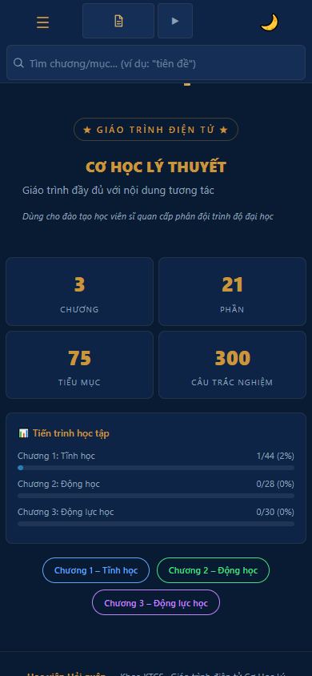
BÁO CÁO NGHIỆM THU
09
Máy kiểm kỹ thuật; con người quyết định học thuật
Bằng chứng tự động hỗ trợ Hội đồng, không thay thế thẩm định độc lập.
Máy kiểm
route · hình · công thức · bàn phím · reflow · package
Người kiểm
thuật ngữ · đơn vị · mô hình · sai số · giá trị sư phạm
Đã có bằng chứng kỹ thuật
Còn cần đánh giá độc lập
Responsive 320–1440 px
Screen-reader walkthrough
Keyboard/reflow/contrast contracts
Tương đương trực quan khoa học
Reduced motion và alt text
Phê duyệt nội dung độc lập
Viewport 390 × 844
HỘI ĐỒNG KHOA HỌC KHOA KTCS · 2026
data/acceptance-report.json
9
Notes:
SLIDE 9 · 1:05 · Bùi Thanh Xuân Pipeline tạo bằng chứng tái lập về cấu trúc, hành vi và khả năng vận hành trên nhiều kích thước màn hình. Nhưng các kết luận về ý nghĩa công thức, sai số mô phỏng, khả năng tiếp cận thực tế và giá trị sư phạm vẫn thuộc thẩm quyền reviewer độc lập. Nguồn: - data/acceptance-report.json - data/accessibility-baseline.json - assets/designs/bao-cao-nghiem-thu-giao-trinh-dien-tu/assets/img-02-trang-chu-mobile-390x844.png

Slide 10
BÁO CÁO NGHIỆM THU
10
Ứng viên 2026.09.02 đã khóa hash
372 tệp · 78,7 MB (75,1 MiB) · Build Epoch 1788307200 · SHA-256 xác thực.
372
78,7 MB
0
XÁC THỰC HIỆN VẬT
tệp staging
kích thước ZIP
lệch hash
Release Candidate
2026.09.02-candidate
ZIP SHA-256
3defec1306ba…df186f005a
Manifest SHA-256
9b5d87e9f4dc…6c8732eb39
Kết luận
Gói ứng viên đã khóa hash; sẵn sàng cho bốn bước đánh giá độc lập, chưa phải bản phát hành cuối.
HỘI ĐỒNG KHOA HỌC KHOA KTCS · 2026
data/release-candidate.json
10
Notes:
SLIDE 10 · 1:20 · Bùi Thanh Xuân Ứng viên kỹ thuật đã được đóng gói có tính tất định và khóa hash. Dung lượng theo hệ thập phân là 78,7 MB, tương đương 75,1 MiB; gói QTI 3.0 và Common Cartridge 1.4 mới chỉ có bằng chứng kiểm tra cục bộ, chưa phải bằng chứng nhập LMS. Nguồn: - data/release-candidate.json - release/2026.09.02-candidate/release-summary.json

Slide 11
BÁO CÁO NGHIỆM THU
11
20 cổng đạt; 4 cổng chờ đánh giá độc lập
20 pass · 0 fail · 4 blocked · 0 not-run; trạng thái tổng thể vẫn blocked.
20 PASS
4 BLOCKED
TRẠNG THÁI TỔNG THỂ
24 cổng · số tuyệt đối, không dùng % như điểm chất lượng
BLOCKED
PASS
20
Đã kiểm chứng kỹ thuật trong phạm vi công bố
Không có gate fail; 4 gate chờ đúng chuyên gia/người dùng độc lập đóng.
FAIL
0
Không có cổng phân loại fail
BLOCKED
4
Học thuật · tiếp cận · smoke · Word
NOT-RUN
0
Toàn bộ cổng đã được thực thi
HỘI ĐỒNG KHOA HỌC KHOA KTCS · 2026
data/acceptance-report.json:3-11,236-255
11
Notes:
SLIDE 11 · 1:25 · Bùi Thanh Xuân Không dùng tỷ lệ 83,3 phần trăm như điểm chất lượng để tuyên bố hoàn thành. Bốn cổng blocked cần đúng chuyên gia hoặc người dùng độc lập đóng; vì vậy trạng thái tổng thể vẫn là blocked. Nguồn: - data/acceptance-report.json:3-11,236-255

Slide 12
BÁO CÁO NGHIỆM THU
12
Bốn điều kiện trước bản phát hành cuối
Mỗi điều kiện có đúng chủ thể, đúng môi trường và đúng hồ sơ minh chứng.
1
Thẩm định học thuật
Hội đồng/SME ký quyết định nội dung
2
Tiếp cận độc lập
Chuyên gia đánh giá screen reader, keyboard và reflow
3
Smoke độc lập
Giảng viên/học viên chạy file:// và HTTP trên thiết bị thật
4
Word round-trip
Đối sánh fidelity tài liệu Word xuất ngược
Đủ 4 bằng chứng → chạy lại 24 gate → khóa bản phát hành chính thức
HỘI ĐỒNG KHOA HỌC KHOA KTCS · 2026
data/acceptance-report.json
12
Notes:
SLIDE 12 · 1:15 · Nguyễn Lê Văn Đây là bốn điều kiện bắt buộc, không phải lỗi kỹ thuật cần che giấu. Khi đủ đúng hồ sơ, nhóm chạy lại toàn bộ 24 gate, cập nhật acceptance report và mới trình khóa bản phát hành chính thức. Nguồn: - data/acceptance-report.json - data/release-policy.json

Slide 13
13
Đề nghị Hội đồng thông qua có điều kiện
Thông qua giá trị khoa học–sư phạm; hoàn tất 4 điều kiện trước phát hành chính thức.
Hội đồng xem xét thông qua có điều kiện về mặt khoa học–sư phạm đối với Giáo trình điện tử Cơ học lý thuyết; giao nhóm tác giả tiếp thu ý kiến, hoàn tất thẩm định học thuật, rà soát khả năng tiếp cận độc lập, kiểm tra vận hành độc lập và vòng lặp Word trước khi trình xác nhận bản phát hành cuối.
Kính đề nghị Hội đồng xem xét và cho ý kiến.
Notes:
SLIDE 13 · 1:50 · Nguyễn Lê Văn Kính đề nghị Hội đồng xem xét thông qua có điều kiện theo nội dung trên. Nhóm tác giả cam kết tiếp thu từng ý kiến, chỉ trình bản cuối khi bốn hồ sơ độc lập đã đầy đủ và toàn bộ 24 cổng được chạy lại. Nguồn: - data/acceptance-report.json - story-research.md:50-54

Slide 14
PHỤ LỤC / DEMO DỰ PHÒNG
14
Phụ lục · kiến trúc Sim2 và Sim3
25 route Sim2 canonical · 10 adapter Sim3 pilot · fallback bắt buộc.
Sim2
25 route
SVG-first · đường chạy chuẩn
Sim3
10 pilot
3D tùy chọn · lỗi thì về Sim2
Không dùng Sim3 để tuyên bố “4D”
IMG-04 · lớp Sim2 canonical
BACKUP
js/sim2/sim2-route-manifest.js
14
Notes:
SLIDE 14 · backup · Nhóm tác giả Dùng khi Hội đồng hỏi về kiến trúc mô phỏng. Sim3 không thay Sim2, không phải 4D và không tạo yêu cầu phần cứng bắt buộc. Nguồn: - js/sim2/sim2-route-manifest.js - js/sim3/sim3-route-manifest.js

Slide 15
PHỤ LỤC / DEMO DỰ PHÒNG
15
Phụ lục · 4 cổng mở và bằng chứng cần nộp
Blocked không đồng nghĩa fail; nhưng chưa có bằng chứng thì chưa được phát hành.
academic-review-currentness
Blocked
Quyết định học thuật độc lập
accessibility-independent-review
Blocked
Biên bản screen reader, keyboard, reflow
release-independent-smoke
Blocked
Phiếu chạy thử trên thiết bị thật
word-standalone-roundtrip
Blocked
Đối sánh fidelity tệp Word
BACKUP
data/acceptance-report.json
15
Notes:
SLIDE 15 · backup · Nhóm tác giả Dùng khi Hội đồng hỏi nguyên nhân từng gate. Mỗi gate chỉ được đóng bởi đúng owner và đúng artifact. Nguồn: - data/acceptance-report.json

Slide 16
PHỤ LỤC / DEMO DỰ PHÒNG
16
Phụ lục · 6 câu hỏi trọng tâm
Trả lời bằng nguồn, hiện vật và giới hạn tuyên bố.
01
Nguồn chuẩn là gì?
02
Ai xác nhận công thức/mô phỏng?
03
Vì sao 20/24 chưa đủ?
04
Có chạy offline thực sự không?
05
Đã đạt WCAG/LMS chưa?
06
Sau Hội đồng cần làm gì?
BACKUP
plans/260827-0817-slides-nghiem-thu-giao-trinh-dien-tu/research/story-research.md:56-82
16
Notes:
SLIDE 16 · backup · Nhóm tác giả Trả lời ngắn, chỉ dùng bằng chứng đã dẫn. Nguồn chính gồm DOCX, acceptance report, route manifests, candidate package và independent review. Nguồn: - plans/260827-0817-slides-nghiem-thu-giao-trinh-dien-tu/research/story-research.md:56-82

